Slide 1


Twój telefon to więcej niż telefon! Sprytne sposoby
na codzienne życie
Praktyczne umiejętności obsługi smartfonów
Funded by the European Union. Views and opinions expressed are however those of the author(s) only and do not necessarily reflect those of the European Union or the European Education and Culture Executive Agency (EACEA). Neither the European Union nor EACEA can be held responsible for them.

Slide 2



Wprowadzenie: Co dziś zrobimy?
1
Cel warsztatu
2
Dla kogo?
Poznamy najważniejsze ustawienia smartfonów. Stworzymy grupę na WhatsAppie.
Dla tych, którzy chcą lepiej zrozumieć swój telefon.
3
Co osiągniesz po dzisiejszym spotkaniu?
Będziesz swobodniej obsługiwać swoje urządzenie, wiedzieć, jak oszczędzać baterię i pamięć, oraz potrafić samodzielnie rozwiązać podstawowe problemy.

Slide 3




Jak połączyć się z Internetem?
Wi-Fi
Dane komórkowe
Bezpieczeństwo
Jak znaleźć i połączyć się z siecią? Nauczymy się wyszukiwać dostępne sieci i bezpiecznie się z nimi łączyć.
Kiedy warto je włączyć/wyłączyć? Omówimy, jak efektywnie korzystać z danych komórkowych.
Unikanie niezabezpieczonych sieci publicznych. Poznamy zasady bezpiecznego korzystania
z internetu w miejscach publicznych.

Slide 4

🛜 Co to jest Wi-Fi?
Wi-Fi to technologia umożliwiająca bezprzewodowe łączenie się z Internetem. Dzięki niej możemy korzystać z Internetu bez kabli, w domu czy kawiarni.
✅ Wi-Fi działa na określonym obszarze – im bliżej routera, tym lepszy sygnał.
✅ Korzystanie z Wi-Fi nie zużywa pakietu danych komórkowych.

Slide 5

Jak włączyć internet w smartfonie i skąd brać aplikacje

Slide 6

Wi-Fi
1️⃣ Wejdź w Ustawienia telefonu.
2️⃣ Znajdź opcję Wi-Fi i dotknij ją.
3️⃣ Wybierz swoją sieć Wi-Fi z listy.
4️⃣ Wpisz hasło (jeśli jest wymagane) i naciśnij Połącz.

Slide 7
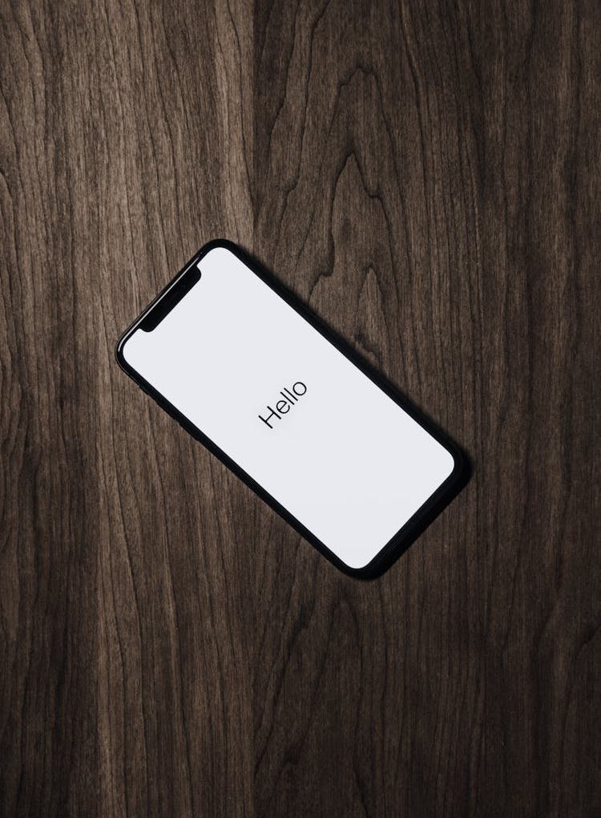
📶 Co to są dane komórkowe?
Dane komórkowe to sposób na łączenie się z Internetem za pomocą sieci telefonii komórkowej (np. LTE, 5G).
✅ Działa wszędzie tam, gdzie masz zasięg operatora
(nie wymaga Wi-Fi).
✅ Zużywa pakiet internetu, który masz w abonamencie
lub na karcie.
✅ Możesz włączyć i wyłączyć dane mobilne
w ustawieniach telefonu.

Slide 8
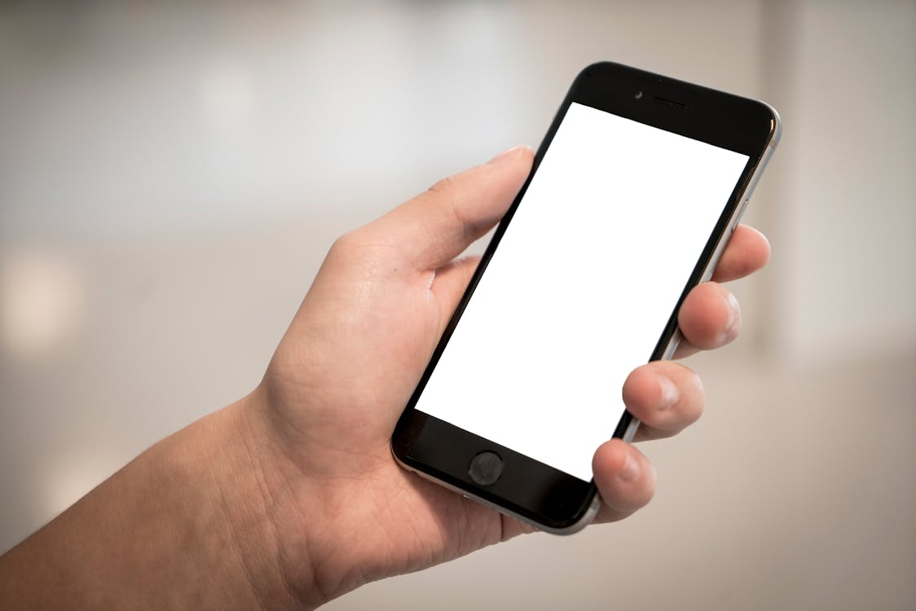
Dane komórkowe
1️⃣ Otwórz Ustawienia telefonu.
2️⃣ Wybierz Sieci komórkowe lub Dane mobilne.
3️⃣ Przesuń suwak, aby włączyć dane komórkowe.
4️⃣ Pamiętaj – używanie danych może zużywać Twój pakiet internetu!

Slide 9


Slide 10

🔒 Bezpieczeństwo
✅ Zawsze korzystaj z zabezpieczonych sieci Wi-Fi.
✅ Unikaj publicznych sieci bez hasła – mogą być niebezpieczne.
✅ Nie klikaj w podejrzane linki
i nie podawaj haseł
na nieznanych stronach.

Slide 11
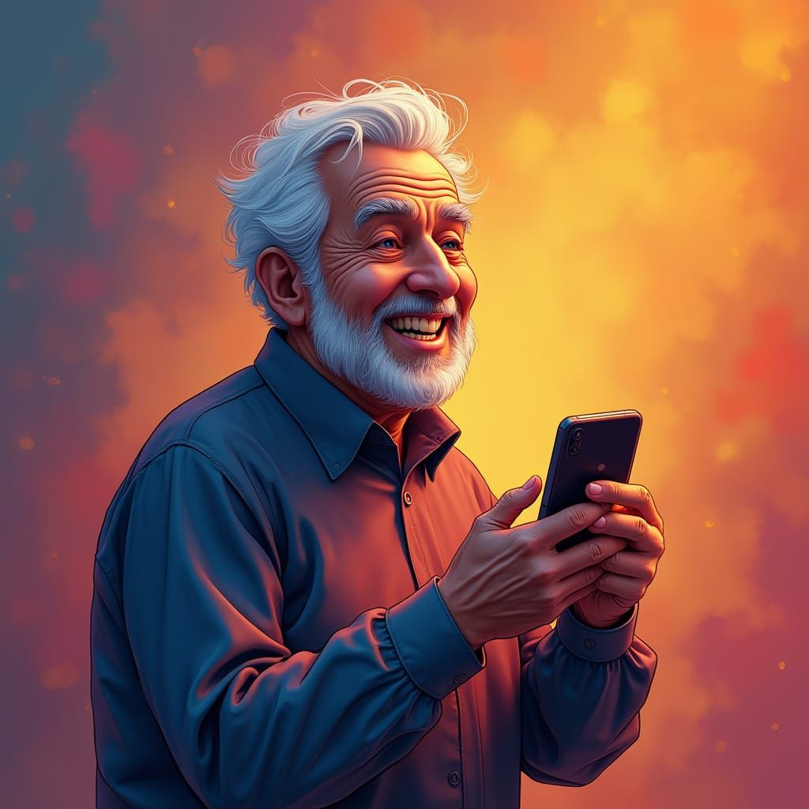
📌 Ćwiczenie
Każdy uczestnik łączy się z Wi-Fi lub włącza dane komórkowe i sprawdza swoje połączenie.

Slide 12

Teraz, kiedy wiemy, jak połączyć się z internetem, możemy korzystać z aplikacji takich jak WhatsApp do rozmów i wiadomości.
Jak pobrać WhatsApp? 📲
🔹 Otwórz Sklep Play (Android) lub App Store (iPhone).
🔹 Wpisz „WhatsApp” w pasku wyszukiwania.
🔹 Kliknij „Zainstaluj” (Android) lub „Pobierz” (iPhone).
🔹 Poczekaj, aż aplikacja się pobierze i zainstaluje.

Slide 13

Jak korzystać z komunikatora WhatsApp?

Slide 14

Jak założyć konto na WhatsApp? 👤
🔹 Otwórz WhatsApp i kliknij „Zgadzam się i kontynuuj”.
🔹 Wpisz swój numer telefonu i kliknij „Dalej”.
🔹 Otrzymasz kod SMS – wpisz go, aby potwierdzić numer.
🔹 Dodaj swoje imię i (opcjonalnie) zdjęcie profilowe.
🔹 Kliknij „Dalej” – gotowe! Możesz korzystać z WhatsApp.

Slide 15

Jak dodać kontakt do WhatsApp? 📞
✅ Otwórz WhatsApp i kliknij „Nowy czat” (ikona dymka).
✅ Kliknij „Nowy kontakt” i wpisz numer oraz imię osoby.
✅ Kliknij „Zapisz” – kontakt jest gotowy do rozmowy!

Slide 16

Jak utworzyć grupę na WhatsApp? 👥
1️⃣ Otwórz WhatsApp i przejdź do zakładki „Czaty”.
2️⃣ Kliknij „Nowa grupa” (ikona w prawym górnym rogu).
3️⃣ Wybierz uczestników – możesz dodać osoby z listy kontaktów.
4️⃣ Nadaj nazwę grupy – wpisz nazwę (np. „Rodzina”, „Ambasadorzy”).
5️⃣ Dodaj zdjęcie grupy (opcjonalnie) – możesz ustawić ikonę grupy.
6️⃣ Kliknij „Utwórz” – grupa jest gotowa!

Slide 17
Jak zarządzać grupą? 🔧
✅ Dodawanie nowych uczestników
Wejdź w ustawienia grupy (kliknij nazwę grupy).
Wybierz „Dodaj uczestników”.
✅ Usuwanie uczestników
Przejdź do listy członków grupy.
Kliknij na osobę, a następnie wybierz „Usuń z grupy”.
✅ Ustawienia administratora
Możesz nadać rolę administratora innemu uczestnikowi.
W ustawieniach grupy wybierz „Dodaj administratora”.

Slide 18
Dostosowanie ustawień do własnych potrzeb
🌙 Jasność ekranu i tryb nocny
🔍 Powiększenie tekstu i kontrast
✅ Jak zmienić jasność ekranu?
Przesuń palcem w dół, aby otworzyć panel szybkich ustawień.
Dostosuj suwak jasności ekranu.
Włącz Tryb nocny w ustawieniach ekranu, aby oszczędzać baterię i chronić wzrok.
✅ Jak zwiększyć czytelność treści na ekranie?
Wejdź w Ustawienia → Dostępność.
Wybierz Powiększenie czcionki i ustaw odpowiedni rozmiar.
Możesz także włączyć Tryb wysokiego kontrastu, aby tekst był bardziej czytelny.

Slide 19

Jak ustawić indywidualne dźwięki dla wiadomości?
Chcesz, aby dźwięk powiadomień był inny dla różnych kontaktów lub aplikacji?
Oto jak to zrobić:
📱 Dla wiadomości SMS
1️⃣ Otwórz aplikację Wiadomości
2️⃣ Wybierz kontakt, dla którego chcesz zmienić dźwięk.
3️⃣ Kliknij ikonę trzech kropek (opcje) w prawym górnym rogu.
4️⃣ Przejdź do Szczegóły lub Ustawienia powiadomień.
5️⃣ Wybierz Dźwięk powiadomienia i wybierz swój ulubiony
dźwięk.
6️⃣ Kliknij Zapisz.

Slide 20
💬 To samo dla wiadomości w WhatsApp
1️⃣ Otwórz aplikację WhatsApp.
2️⃣ Wybierz czat kontaktu, dla którego chcesz zmienić dźwięk.
3️⃣ Kliknij ikonę trzech kropek w prawym górnym rogu.
4️⃣ Wybierz Pokaż kontakt → Własne powiadomienia.
5️⃣ Zaznacz Użyj własnych powiadomień.
6️⃣ W sekcji Dźwięk powiadomienia wybierz nowy dźwięk.
7️⃣ Kliknij OK, aby zapisać zmiany.

Slide 21




Jak oszczędzać baterię?
Co najbardziej zużywa baterię?
Tryb oszczędzania energii
1
2
Zamknięcie niepotrzebnych aplikacji
Automatyczna regulacja jasności
4
3

Slide 22
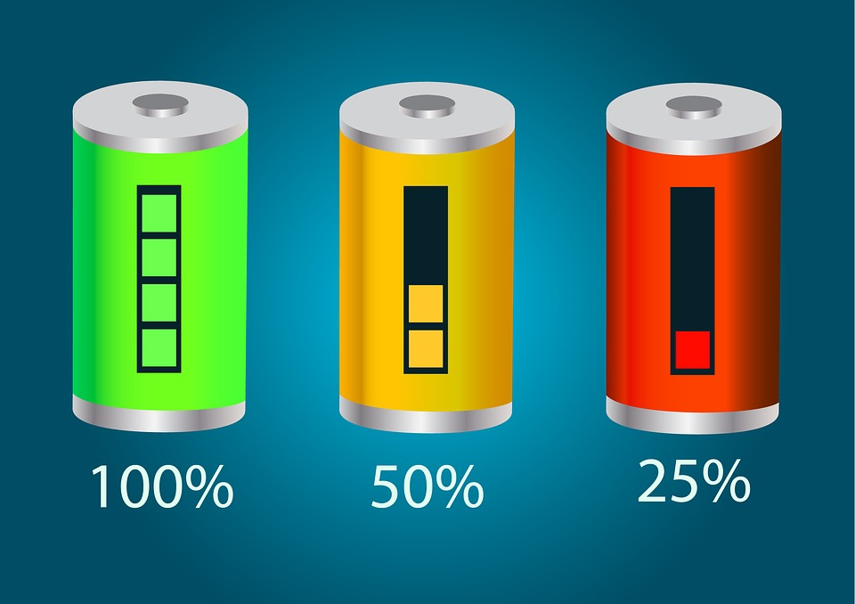
📌 Co najbardziej zużywa baterię?
🔹 Ekran – im jaśniejszy, tym większe zużycie baterii.
🔹 Aplikacje działające w tle – np. WhatsApp, Facebook, GPS.
🔹 Wi-Fi i dane mobilne – gdy nie są używane, nadal pobierają energię.
👉 Ćwiczenie:
Wejdź w Ustawienia → Bateria i sprawdź, które aplikacje
zużywają najwięcej energii.

Slide 23

📌 Tryb oszczędzania energii 🛠 Jak włączyć?
1️⃣ Otwórz Ustawienia na telefonie.
2️⃣ Przejdź do Bateria i wydajność lub Oszczędzanie energii.
3️⃣ Włącz Tryb oszczędzania energii – telefon ograniczy
działanie aplikacji w tle.
4️⃣ W niektórych telefonach można włączyć Tryb bardzo niskiego zużycia energii – idealny, gdy bateria jest na wyczerpaniu.
👉 Ćwiczenie: Włącz tryb oszczędzania energii na swoim
urządzeniu i sprawdź jego działanie.

Slide 24

🌞 Jak ustawić automatyczną jasność?
1️⃣ Wejdź w Ustawienia → Wyświetlacz.
2️⃣ Znajdź opcję Automatyczna jasność i włącz ją.
3️⃣ Telefon dostosuje jasność ekranu do otoczenia,
co pomoże oszczędzać baterię.
👉 Ćwiczenie: Przetestuj różne poziomy jasności i zobacz,
jak wpływa to na czytelność ekranu i zużycie baterii.

Slide 25

📌 Zamknięcie niepotrzebnych aplikacji
1️⃣ Na ekranie głównym kliknij przycisk przeglądu aplikacji
(zwykle kwadrat lub trzy paski).
2️⃣ Przesuń palcem w górę lub kliknij "Zamknij wszystko",
aby wyłączyć nieużywane aplikacje.
3️⃣ Możesz także wejść w Ustawienia → Aplikacje → Aplikacje działające w tle i ręcznie wyłączyć te, których nie potrzebujesz.
👉 Ćwiczenie: Zamknij wszystkie niepotrzebne aplikacje
i sprawdź, czy telefon działa szybciej!

Slide 26



Jak sprawdzić i zwolnić pamięć w telefonie?
Usuwanie zbędnych plików
1
Przenoszenie zdjęć na chmurę lub kartę SD
2
Co zajmuje najwięcej miejsca?
3

Slide 27


Slide 28


Slide 29
🔍 Co zajmuje najwięcej miejsca?
📂 Pliki, które mogą zajmować dużo miejsca:
✅ Zdjęcia i filmy – zwłaszcza w wysokiej jakości.
✅ Aplikacje – niektóre zajmują dużo pamięci, nawet jeśli rzadko
z nich korzystamy.
✅ Pobrane pliki – dokumenty, nagrania, pliki PDF.
✅ Pliki tymczasowe i śmieciowe – zapisywane przez aplikacje w tle.
👉 Jak sprawdzić?
1️⃣ Wejdź w Ustawienia → Pamięć lub Pamięć urządzenia.
2️⃣ Sprawdź, które pliki i aplikacje zajmują najwięcej miejsca.
3️⃣ Oceń, co można usunąć lub przenieść.

Slide 30
📂 Jak bezpiecznie usunąć niepotrzebne pliki?
1️⃣ Wejdź w Menedżer plików lub Pobrane pliki.
2️⃣ Przejrzyj listę i usuń pliki, których nie potrzebujesz.
3️⃣ Otwórz Galeria / Zdjęcia i usuń duplikaty oraz stare zdjęcia.
4️⃣ Wyczyść pamięć podręczną aplikacji
(Ustawienia → Aplikacje →
wybierz aplikację → Wyczyść pamięć podręczną).

Slide 31
Jak oszczędzać miejsce w WhatsApp?
✅ Usuń stare zdjęcia i filmy, które zajmują pamięć
✅ Wyłącz automatyczne pobieranie plików w ustawieniach aplikacji
✅ Regularnie czyszcz czaty, aby zwolnić miejsce

Slide 32
☁️ Przenoszenie zdjęć na chmurę lub kartę SD
📂 Jak zwolnić miejsce, nie tracąc danych?
🔹 Chmura (np. Google Photos, OneDrive, iCloud)
1️⃣ Pobierz aplikację Google Zdjęcia lub OneDrive.
2️⃣ Włącz opcję Automatycznej kopii zapasowej.
3️⃣ Po przesłaniu zdjęć na chmurę możesz usunąć je z pamięci telefonu.
🔹 Karta SD
1️⃣ Włóż kartę SD do telefonu.
2️⃣ Otwórz Menedżer plików i przenieś zdjęcia
oraz filmy na kartę SD.

Slide 33




Aktualizacje: Dlaczego są ważne?
Poprawa bezpieczeństwa
Aktualizacje często zawierają poprawki zabezpieczeń, chroniące nasze urządzenia przed nowymi zagrożeniami.
Nowe funkcje
Dzięki aktualizacjom możemy korzystać z nowych, często przydatnych funkcji naszych urządzeń.
Lepsza wydajność
Aktualizacje często poprawiają szybkość działania urządzenia i efektywność wykorzystania baterii.

Slide 34

Jak poradzić sobie z problemami technicznymi?
Telefon działa wolno
Nie działa Wi-Fi
Rozwiązanie:
Restart urządzenia.
Rozwiązanie:
Sprawdzenie
ustawień sieci.

Slide 35
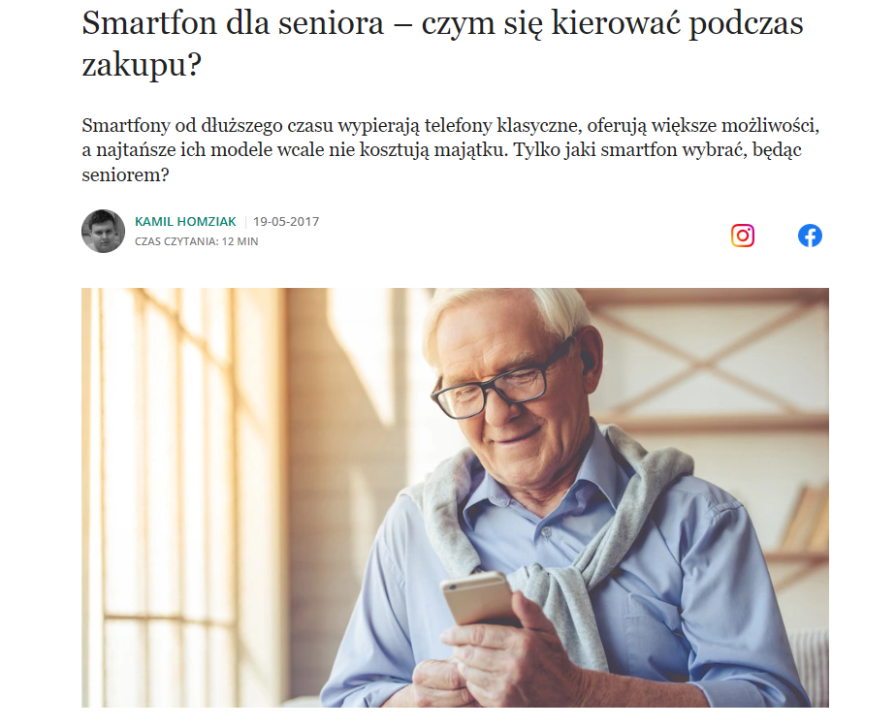

Slide 36

Podsumowanie
1
Każdy senior teraz potrafi:
Połączyć się z Internetem, stworzyć grupę w WhatsAppie, dostosować ustawienia urządzenia, zarządzać pamięcią i baterią, rozwiązywać podstawowe problemy techniczne.
2
Co dalej?
Zapraszamy na kolejne warsztaty! Będziemy kontynuować naukę i rozwijać umiejętności cyfrowe.
Dziękujemy za udział
w dzisiejszym warsztacie!

